Slide 1
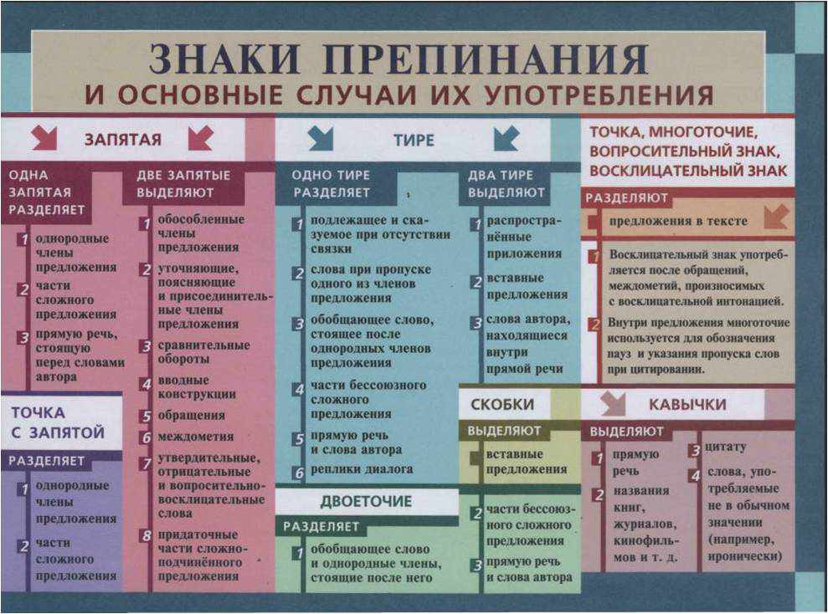
Урок русского языка
Тема
«Спряжение глаголов»
6 класс
.

Slide 2
Закончи высказывания о глаголе:
Общее грамматическое значение глагола – …
Постоянные морфологические признаки –…
Непостоянные морфологические признаки -…
Синтаксическая роль –…

Slide 3
Проверим
Общее грамматическое значение
глагола – действие
Постоянные морфологические признаки – возвратность, вид, спряжение
Непостоянные морфологические признаки -
наклонение, время, лицо, число, род
Синтаксическая роль – сказуемое

Slide 4
Что такое спряжение глаголов?
Какие глаголы спрягаются?

Slide 5
Личные окончания глаголов
Заполните таблицу
І спряжение | ІІ спряжение

Slide 6
Личные окончания глаголов
І спряжение | ІІ спряжение
-ЕМ -ЕШЬ, -ЕТЕ -ЕТ, -УТ, -ЮТ | -ИМ -ИШЬ, -ИТЕ -ИТ, -АТ, -ЯТ

Slide 7
І спряжение |  | ІІ спряжение
 | скажешь идёшь борется видишь решится вернется явится молчим оставляете

Slide 8
І спряжение |  | ІІ спряжение
скажешь идёшь борется вернется оставляете |  | видишь решится явится молчим

Slide 9
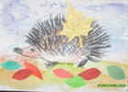
Однажды ранней осенью я ходил к дальнему озеру за окунями.
Тихо и светло быва … т в лесу осенним днем. В таком лесу далеко слыш…тся каждый звук. Вот кто-то бежит под кустами.
Присяд…шь на корточки и вид… шь: кат…тся возок с листьями.

Slide 10
Однажды ранней осенью я ходил к дальнему озеру за окунями.
Тихо и светло бывает в лесу осенним днем. В таком лесу далеко слышится каждый звук. Вот кто-то бежит под кустами.
Присядешь на корточки и видишь: катится возок с листьями.

Slide 11
Если окончание глагола безударное,
спряжение определяется по инфинитиву
Ко II спряжению относятся
Все глаголы на -ИТЬ | Четыре глагола на -АТЬ | Семь глаголов на -ЕТЬ
клеить, строить (кроме брить и стелить) | гнать дышать держать слышать | видеть терпеть ненавидеть вертеть обидеть зависеть смотреть

Slide 12
Давайте рассуждать!
Он дума?т (что делает?)
Что делать? – думать. Глагол на –АТЬ,
не является исключением.
Значит, относится к I спряжению.
В окончании следует писать гласную Е.
Он думает.

Slide 13
Е или И?
вар.т ве.т
показыва.т хвал.т
стел.т круж.т
бор.тся крас.т
плач.т руб.т
терп.т верт.т
се.т гон.т
обид.т та.т

Slide 14
Проверим!
варит веет
показывает хвалит
стелет кружит
борется красит
плачет рубит
терпит вертит
сеет гонит
обидит тает

Slide 15
Мини-тест
В каком ряду на месте пропусков во всех глаголах ед. числа пишется буква Е?
1)смотр.т, мечта.т
2)пиш.т, отталкива.т
3)ненавид.т, озаря.т
4)напомина.т, держ.т

Slide 16
2. В каком ряду на месте пропусков во всех глаголах мн.числа пишется буква Я?
1)красне.т, кле.т
2)мо.т, ненавид.т
3)нос.т, верт.т
4)кол.т, стро.т

Slide 17
3. В каком ряду все глаголы относятся ко II спряжению?
1)решает, строит, смотрит
2)терпит, играет, выпускает
3)возит, носит, отскочит
4)колется, сигналит, машет

Slide 18
4. В каком ряду все глаголы относятся ко II спряжению 1)ходить, думать, брать 2)списать, тащить, заботиться 3)волноваться, идти, беречь 4)дышать, гнать, любить

Slide 19
Проверим!
1- 2)
2- 3)
3- 3)
4- 4)

